Slide 1
Výtvarné umění v brněnské architektuře (1945–1989) II
Jana Kořínková
Markéta Žáčková
konzultační hodiny: út 10–11h, pracovna č. 211, Rybářská 113/15

Slide 2
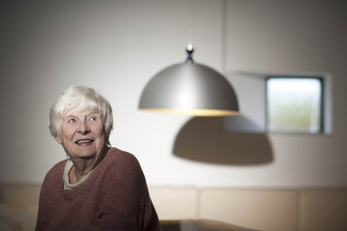
Růžena Žertová (*1932), http://www.ruzenazertova.cz/

Slide 3
Růžena Žertová (*1932, Ostrava)
1945–1951: gymnázium ve Frýdku-Místku
1951: studium architektury na Fakultě stavební ČVUT v Praze a VŠUP v Praze
1952–1957: přestup na Fakultu architektury a pozemního stavitelství Vysoké školy stavitelství v Brně (od r. 1956 pak Vysoké učení technické v Brně); ateliér Bedřicha Rozehnala
1957: příprava na přijímací zkoušky na scénografii k Františku Trösterovi na Divadelní fakultu AVU v Praze
1957: po absolutoriu dostává pracovní umístěnku do ostravského Stavoprojektu; ředitel Josef Kempný ji však odmítá uvolňovat k dalšímu studiu; Žertová se DAMU vzdává, do Stavoprojektu ale nenastupuje a zůstává několik měsíců bez zaměstnání, na podzim ji přijímá Zdeněk Řihák do Potravinoprojektu v Brně, po stranických prověrkách má nastoupit jako dělnice do Pozemních staveb; po intervenci ředitele Potravinoprojektu Zdeňka Jiřičky zde nakonec zůstává
1960: přechází do Státního projektového ústavu obchodu Brno (SPÚO), kde pracuje do roku 1983; zde poznává životního partnera Igora Svobodu
1966: Žertová a Svoboda jedou do Velké Británie za Ernstem Wiesnerem, jemuž v Liverpoolu předávají materiály pro výstavu věnovanou Bedřichu Rozehnalovi; podle původního plánu zde chtějí zůstat, kvůli nemoci otce Žertové se však vracejí do Československa 1968: Žertová se Svobodou plánují emigraci do Švýcarska, hranice jsou však zavřeny dřív než stihnou odjet 1969: Žertová členkou poroty posuzující veřejnou soutěž na obchodní dům na náměstí Republiky v Praze (budoucí OD Kotva); vítězové: manželé Machoninovi

Slide 4
1972: RŽ začíná navrhovat bižuterii; od roku 1975 navrhuje a vyrábí svítidla, která jsou distribuována prostřednictvím prodejen Dílo 1976: svatba s Igorem Svobodou 1978: manželé přicházejí o podkrovní byt ve Dvořákově ulici v Brně; téhož roku získávají pozemek pro stavbu vlastního domu v Žabovřeskách 1980–1983: RŽ kromě práce v SPÚO řídí stavbu domu, vyrábí svítidla a pečuje o nemocného manžela a matku 1983: mimo jiné v důsledku neshod týkajících se návrhu ostravského Prioru odchází z SPÚO; jako členka Svazu výtvarných umělců se plně věnuje uměleckému řemeslu a do roku 1989 pracuje jako samostatná designérka 1983: RŽ začíná tvořit autorské šperky z titanu 1990: zakládá vlastní architektonický ateliér; zaměřuje se na návrhy rodinných domů a obytných souborů 1992: MG v Brně kupuje do svých sbírek dvě svítidla RŽ a titanový náhrdelník
2009: Oldřich Ševčík a Petr Pelčák s přispěním Ondřeje Beneše nominují RŽ na udělení Pocty ČKA 2009: dílo RŽ, zejména její šperky, představuje na Prague Biennale Barbora Klímová 2009: Zlatá medaile Vysokého učení technického v Brně 2011: Petra Gajdová, Architektka Růžena Žertová (diplomní práce), Seminář dějin umění FF MU, Brno 2011; Zlata Borůvková, Architektura a design obchodních domů Prior od architektky Růženy Žertové (bakalářská práce), Ústav dějin křesťanského umění KTF UK, Praha 2011. 2011: obchodní domy RŽ : výstava a publikace Petr Klíma, Kotvy Máje. České obchodní domy 1965–1975, Praha 2011.

Slide 5
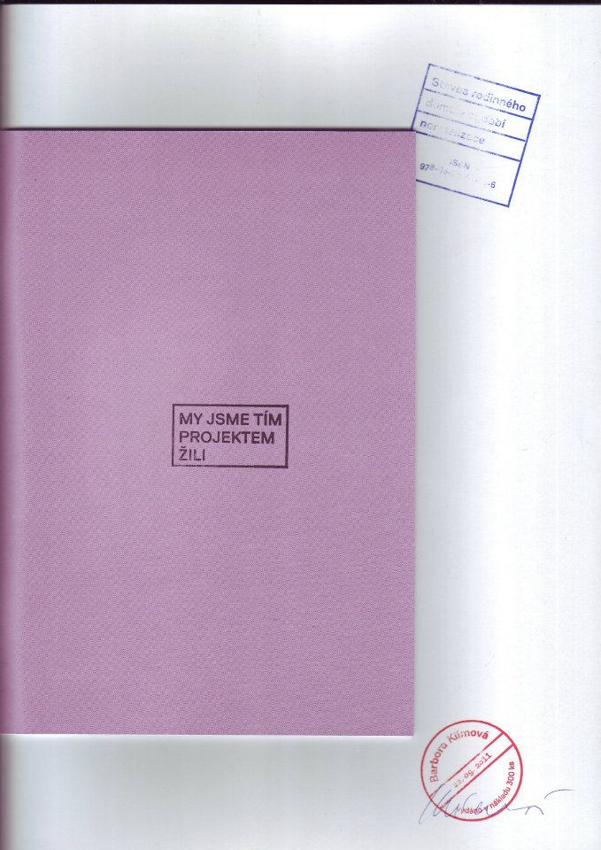
Projekty věnované RŽ
Barbora Klímová, My jsme tím projektem žili. Stavba rodinného domu v období normalizace, Praha 2011.
Petr Klíma (ed.), Kotvy máje. České obchodní domy 1965–1975, VŠUP v Praze 2011.
Výstava Růžena Žertová. Architektka/designérka/výtvarnice, Muzeum města Brna 2013.

Slide 6
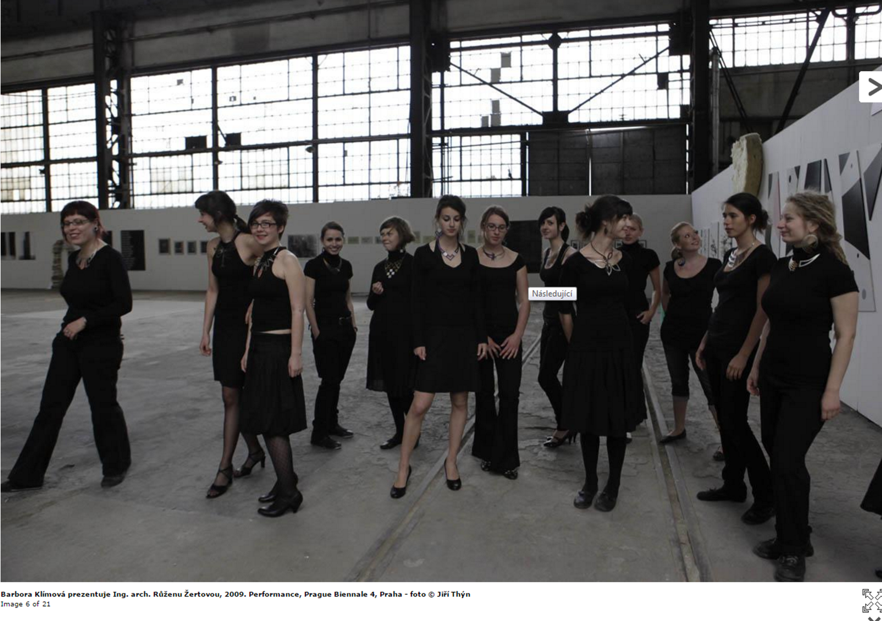

Slide 7
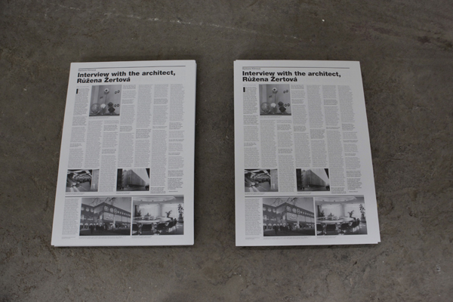

Slide 8
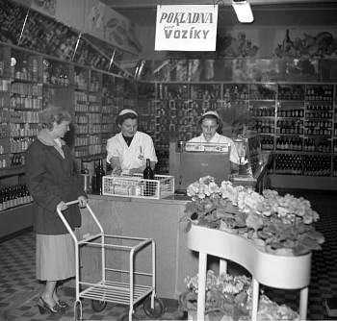
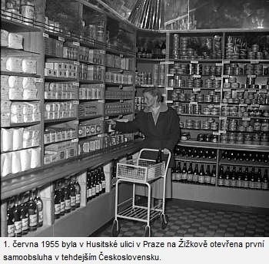
Obchodní domy
od 50. let: prodejny součástí občanské vybavenosti obytných souborů
zakládání obchodních domů na Západě
(inspirace: zavádění samoobsluh, 1. v USA v r. 1912)
1955: 1. samoobsluha v ČSR, Husitská ul. Praha-Žižkov
plošné zavedení samoobsluh v ČSR až koncem 60. let
obchodní domy: nevyšší forma samoobslužného prodeje (široký sortiment zboží)
„priory“ měly být vybudovány v každém městě nad 30.000 obyvatel (obvykle historickém centru města)
vliv obchodního De Bijenkorf v Rotterdamu (1954–1957)
první poválečný obchodní dům: Bratislava (1964–1968), následně Košice (1965–1968) a Plzeň (1965–1968)
konstrukčním systémem: ocelový či železobetonový skelet (min. moduly 9 x 9 m, světlá výška 3.6 m)
prodejní prostory klimatizovány a uměle osvětleny, přirozené světlo jen pro barevné výrobky

Slide 9
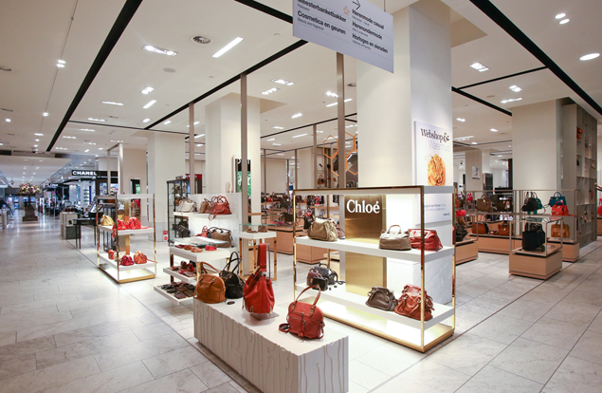
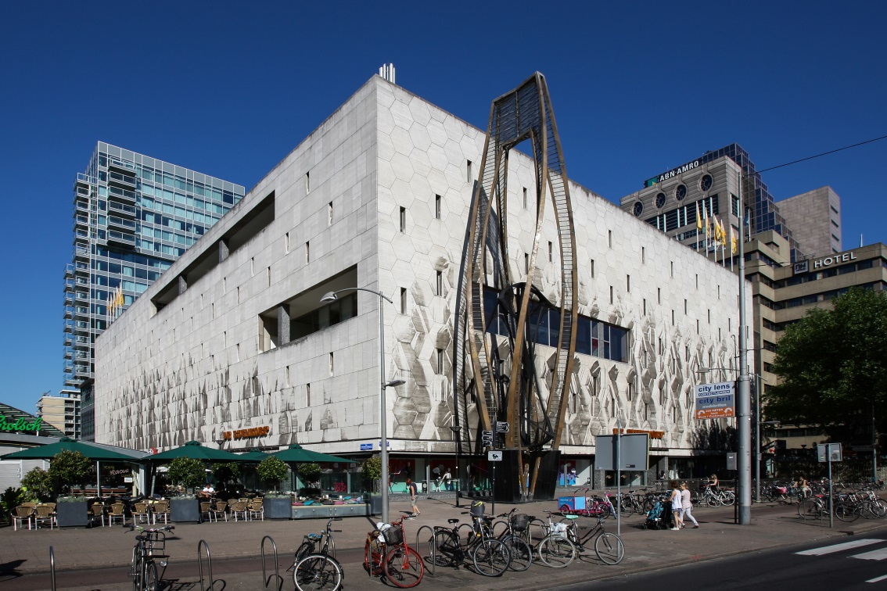
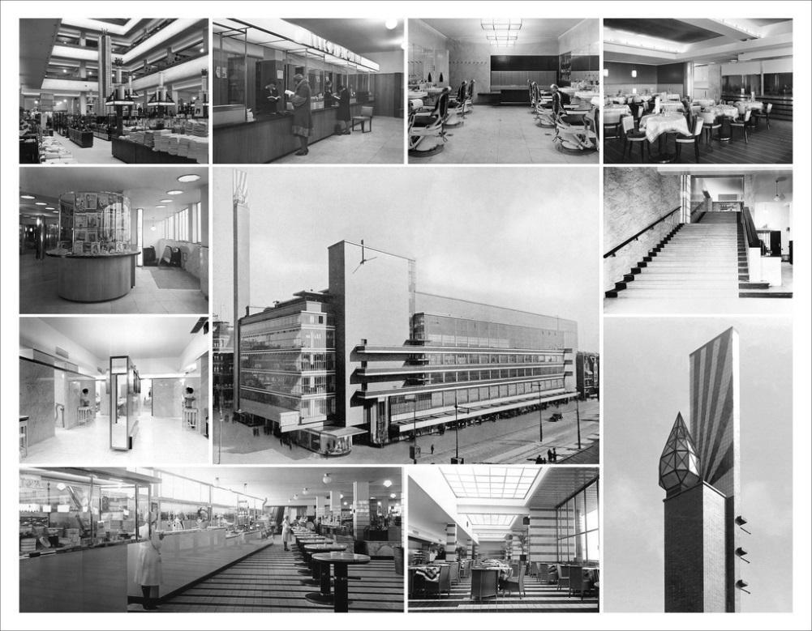
Obchodní dům De Bijenkorf, Rotterdam (1954–1957)

Slide 10
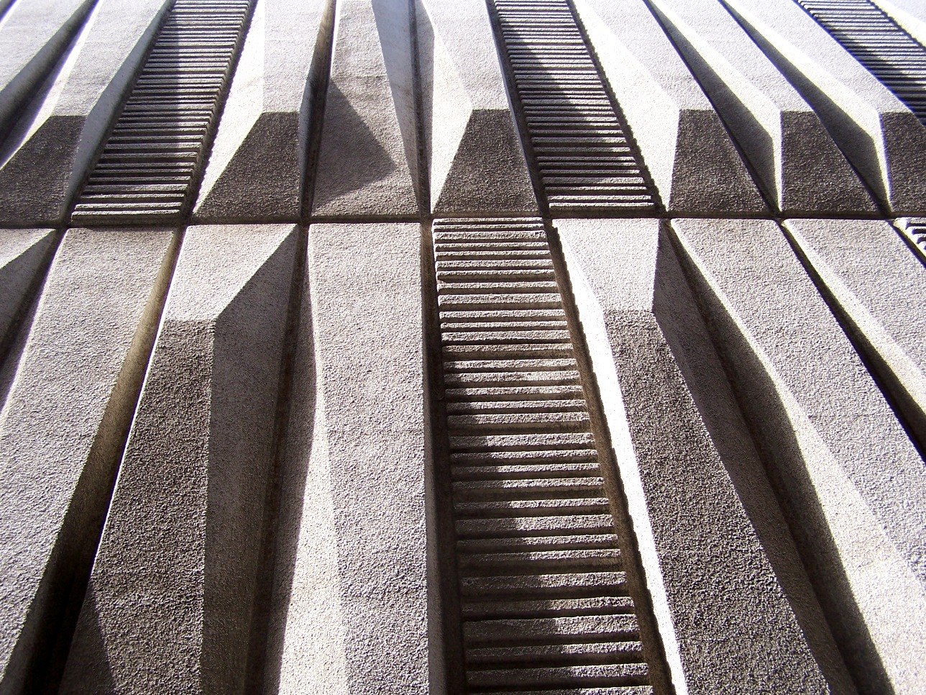
Problémy při stavbě obchodních domů
?

Slide 11
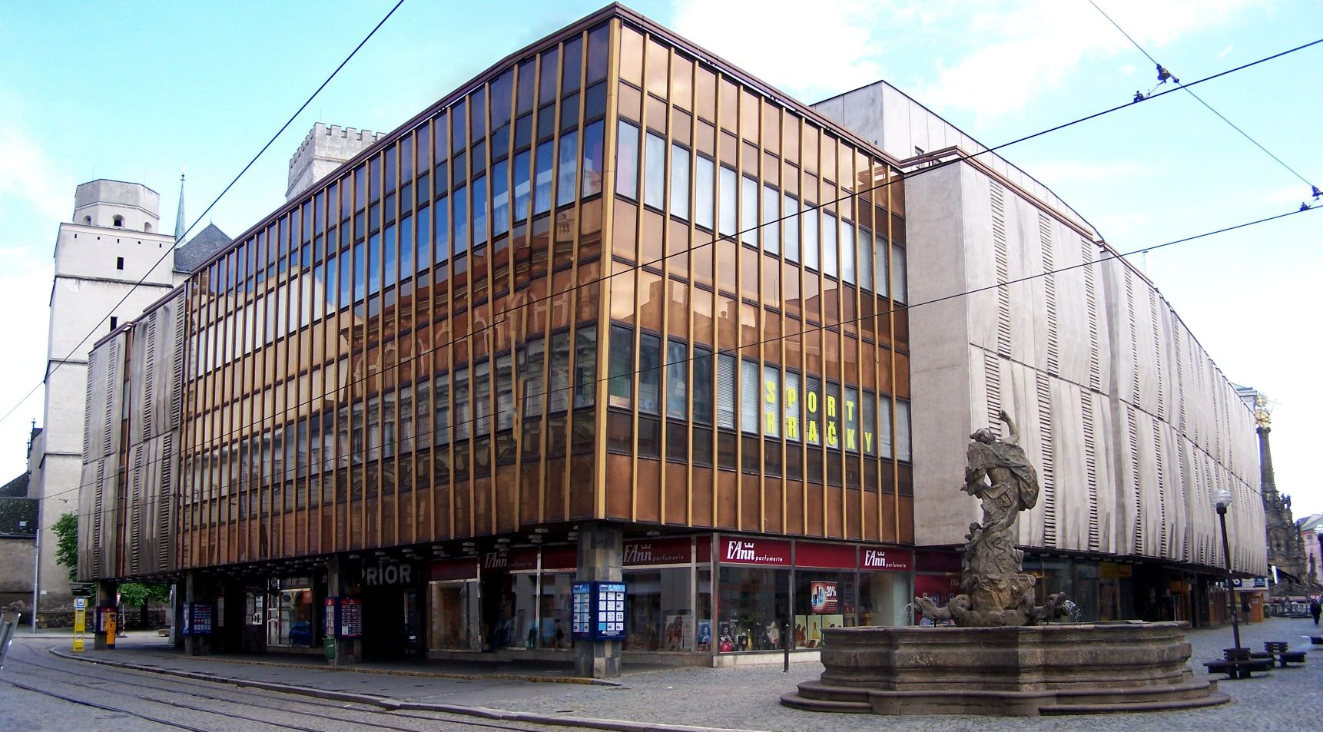
Jan Melichar, Obchodní dům Prior Olomouc, realizace: 1972–1982

Slide 12
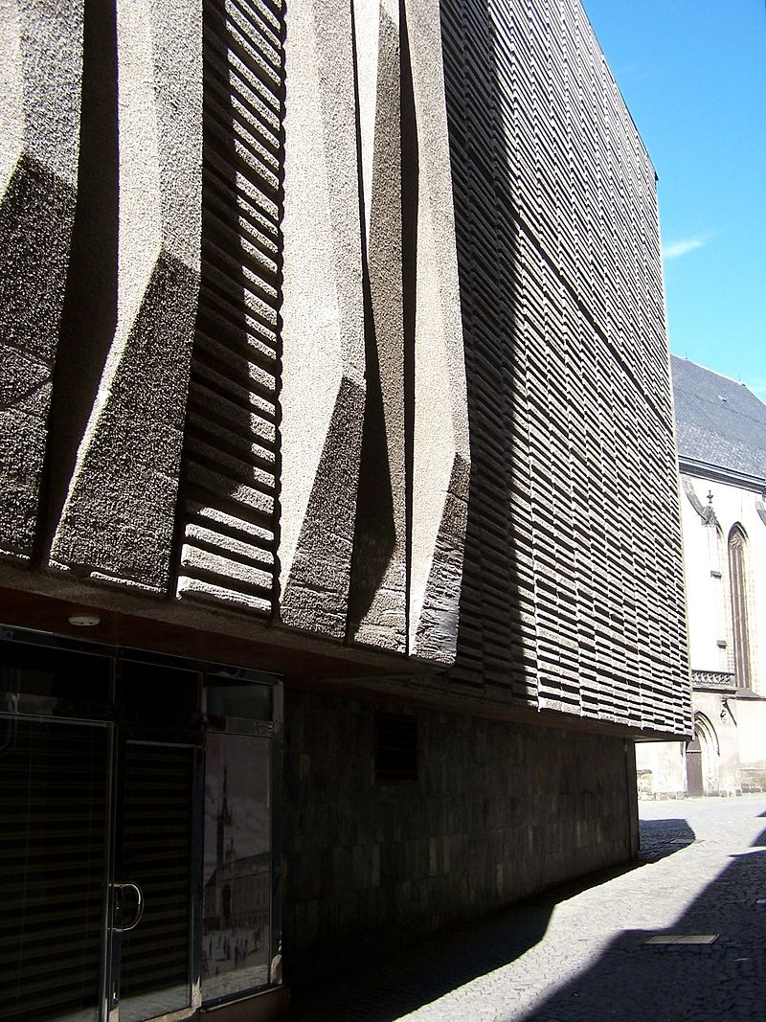
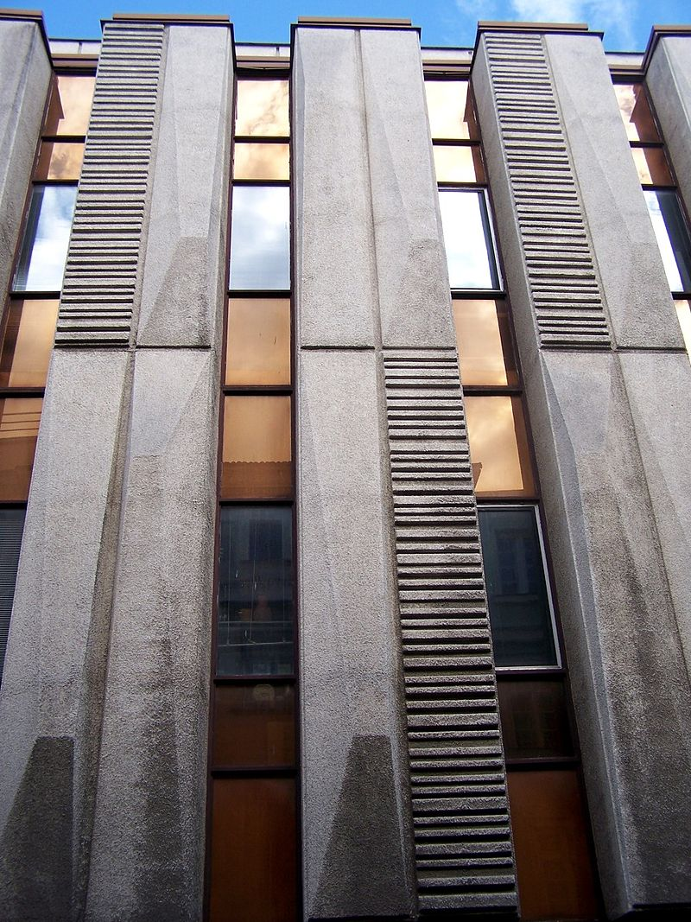
Jan Melichar, Prior Olomouc (1973–1976 / 1979–1982)
Investiční náklad: 60.000.000,- Kčs

Slide 13
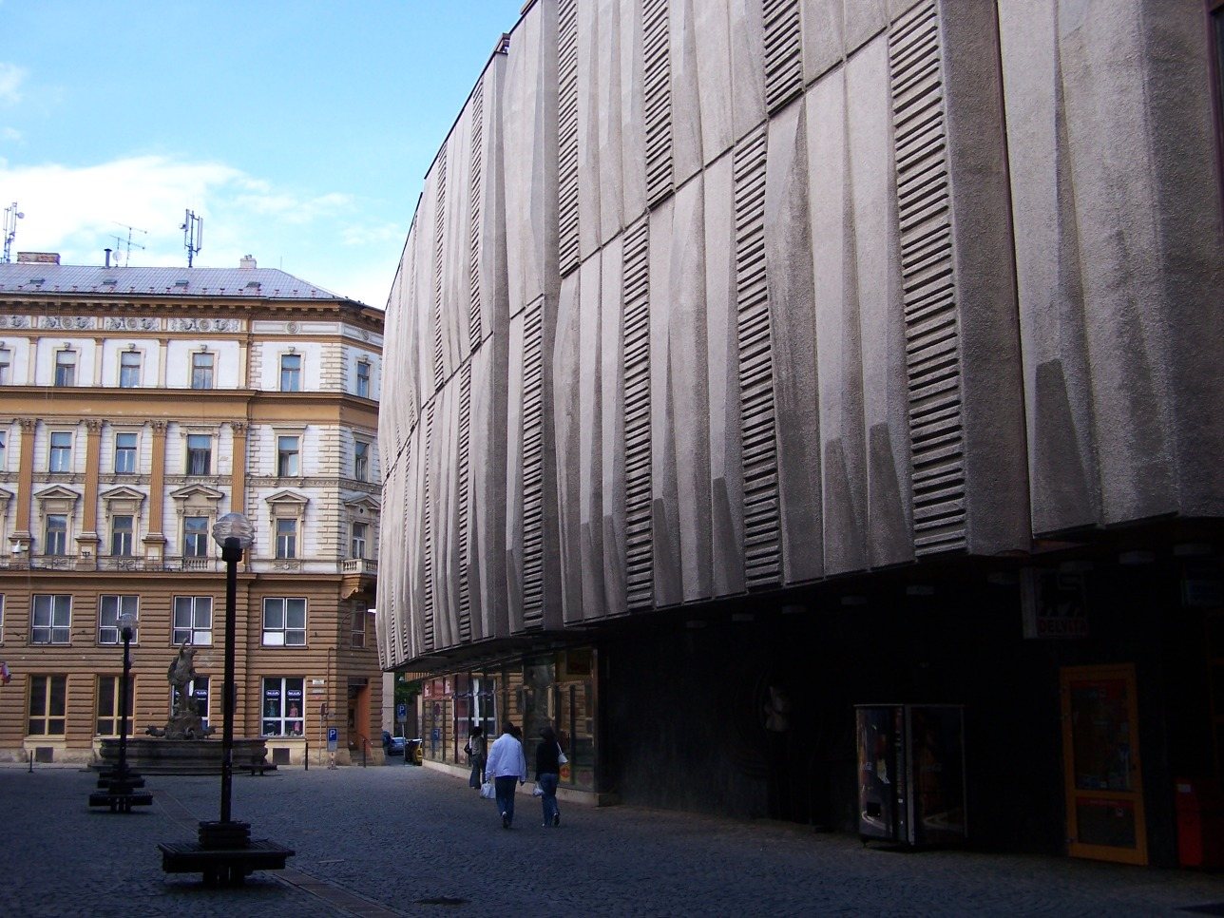

Slide 14
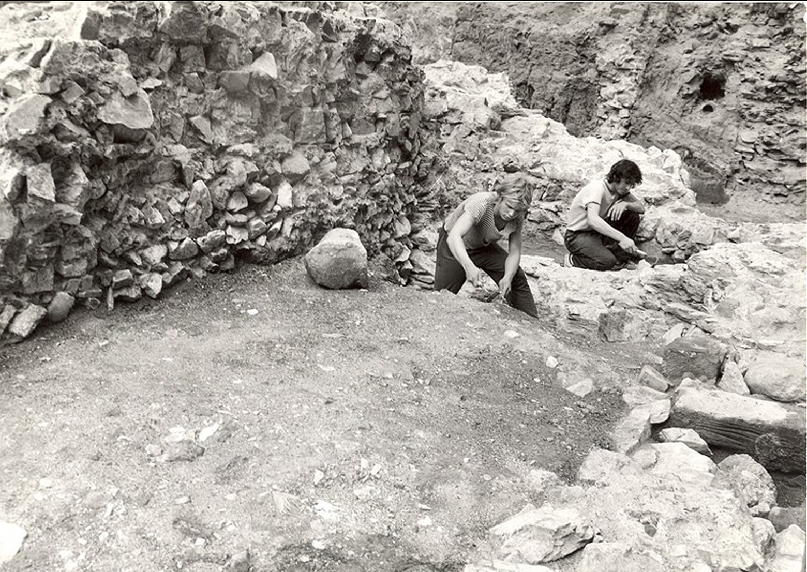

Slide 15
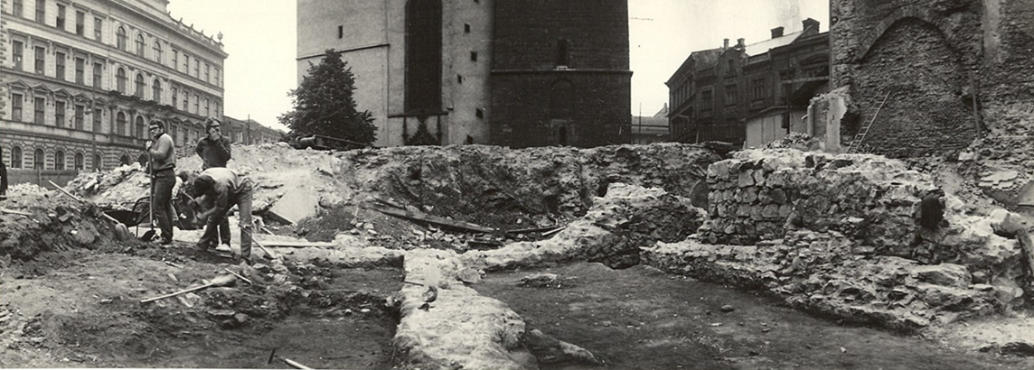
léto 1973 – archeologický průzkum na Mořickém náměstí v Olomouci; předčasně ukončen na politický nátlak; vedoucí archeolog Josef Bláha byl po petici studentů – brigádníků Zdeňka Flašara a Radovana Prokeše za dokončení průzkumu ze dne na den odvolán; průzkum obnoven 1978–1979; kromě zbytků pravěkého a slovanského osídlení nalezeny mj. základy románské rotundy a pozůstatky patrně velmožského paláce z 11. st. – unikátní nález; do té doby v Olomouci nebyl odkryt žádný románský dům (naleziště o rozloze 1600 m2 ze dvou třetin zničeno stavbou OD Prior; cca 40 000 položek)

Slide 16
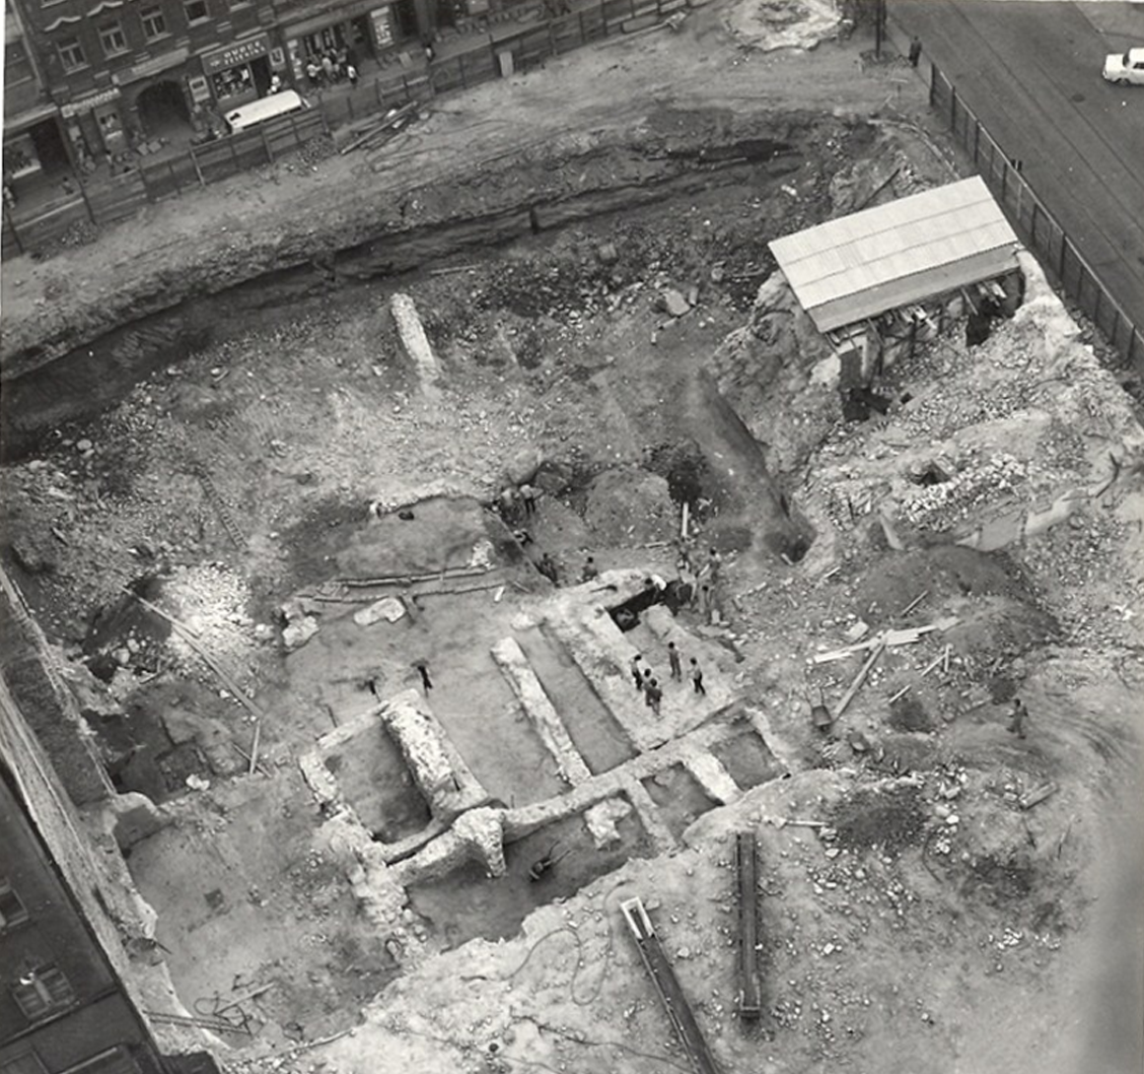

Slide 17
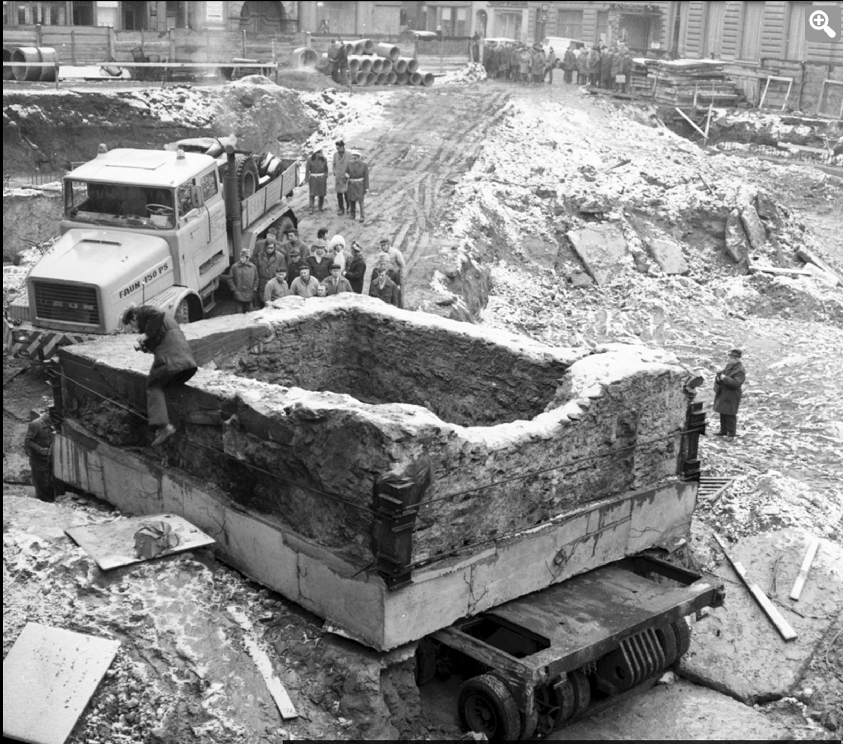
Převoz podbetonovaných základů a zbytku románského domu do depozitáře

Slide 18
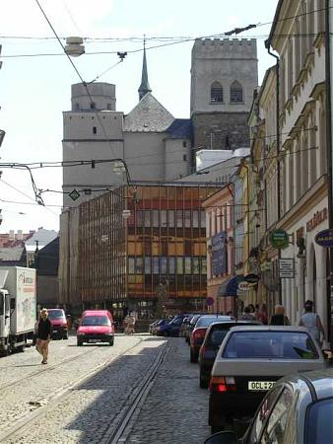
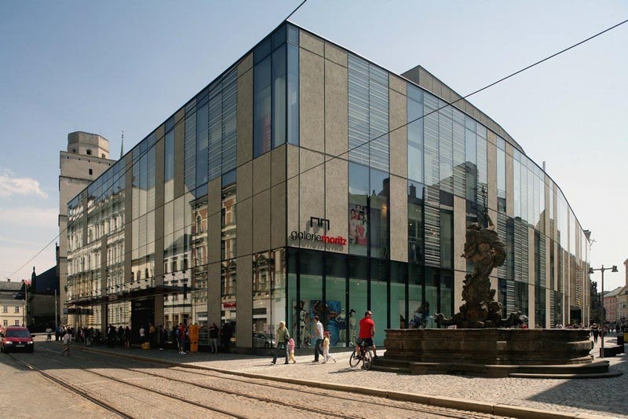
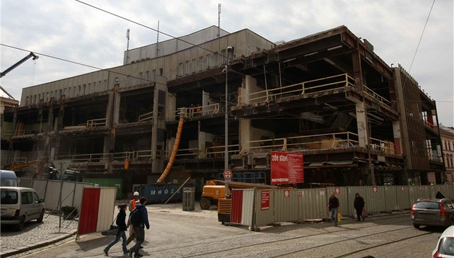
2012: rekonstrukce, nyní Galerie Moritz

Slide 19
Obchodní domy

Slide 20
OD Košice, Státní projektový ústav obchodu (projekt 1960–1964 / realizace 1964–1968)

Slide 21
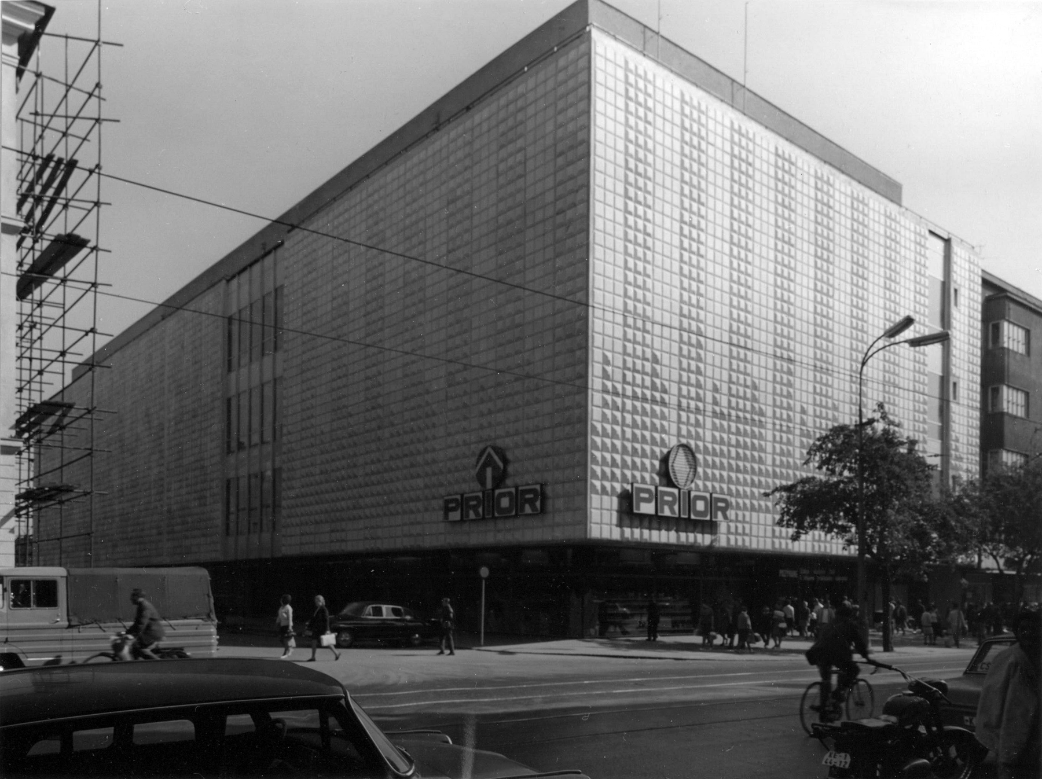
Obchodní dům PRIOR, Košice, investor: OD PRIOR, Gen. ředitelství Bratislava
projektová organizace: Státní projektový ústav obchodu, Brno, realizace: 1964–1968

Slide 22
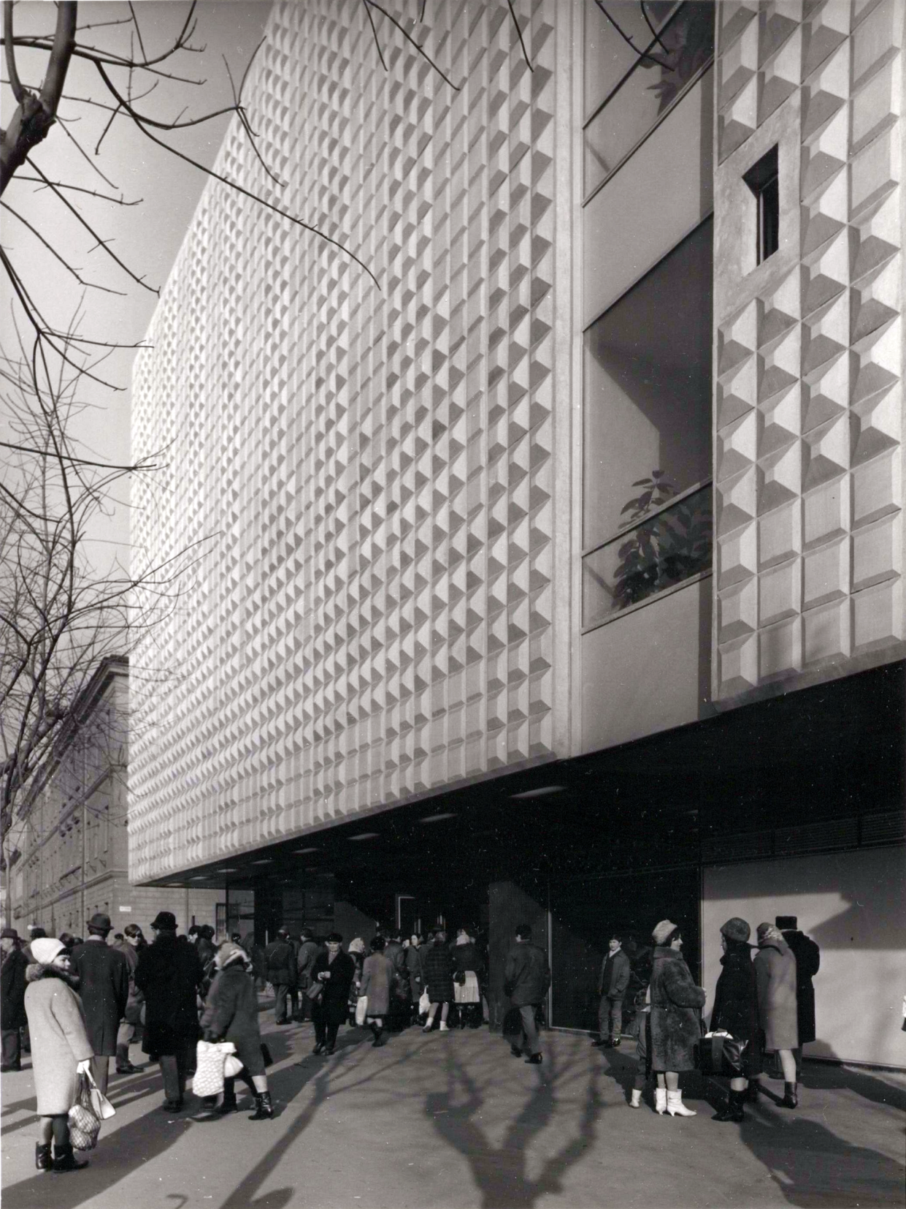
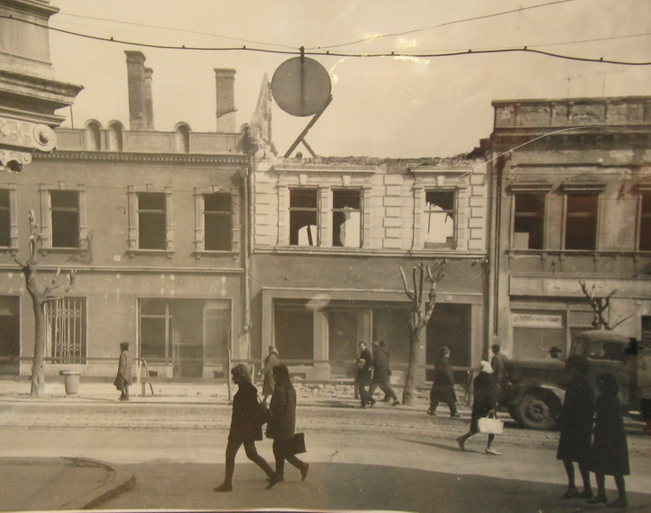
Průběh asanačních prací pro uvolnění staveniště

Slide 23
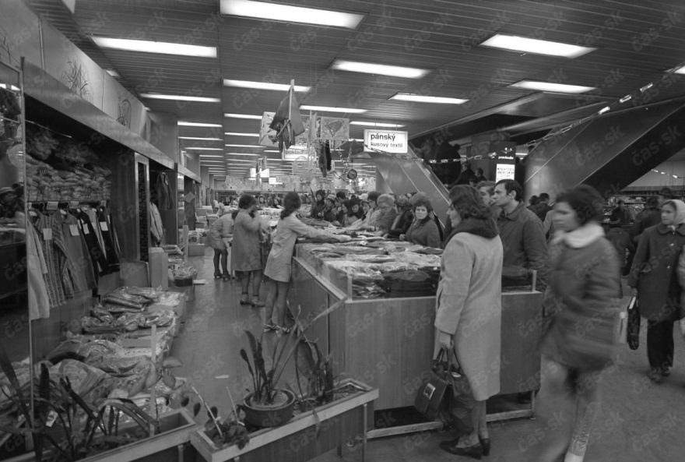
Vánoce 1973 v košickém Prioru

Slide 24
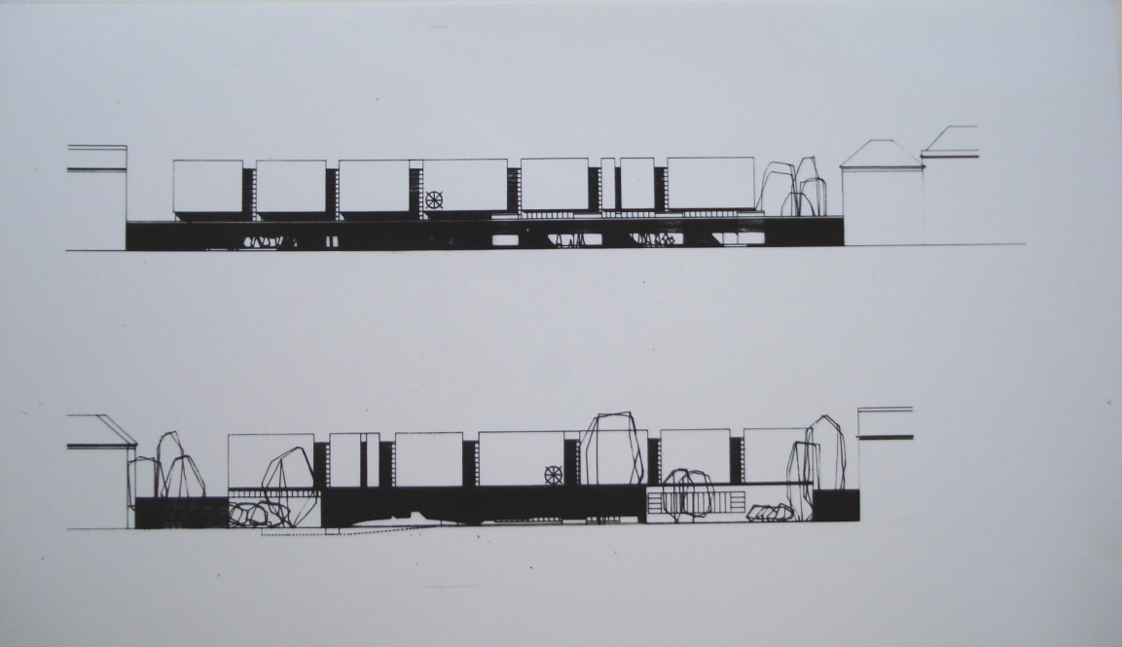
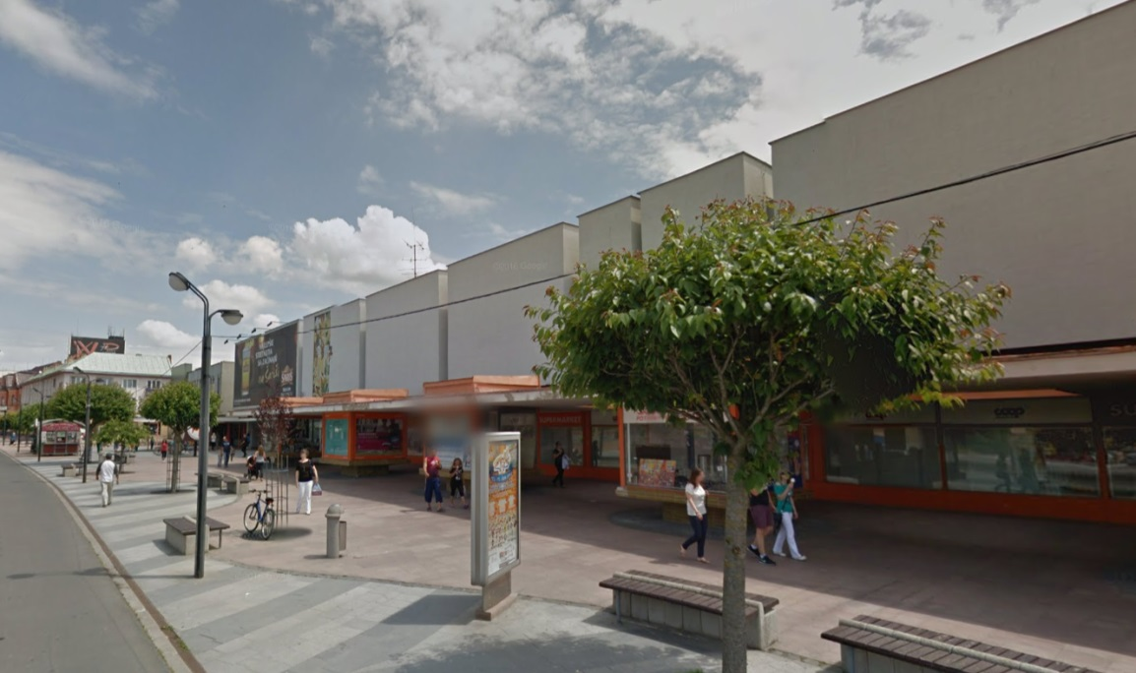
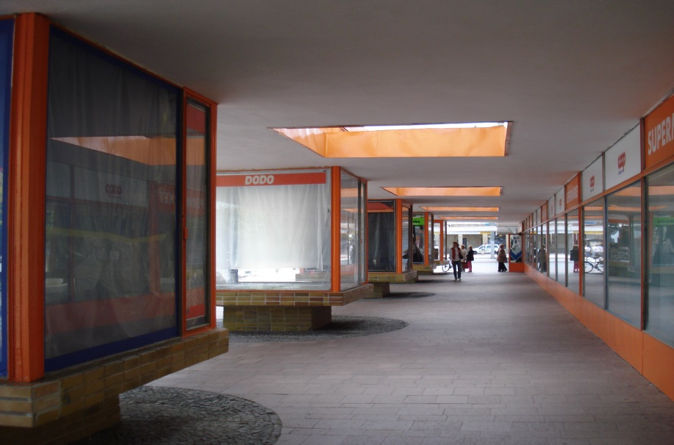
Obchodní dům DODO Jednota s.d., Michalovce (projekt 1964–1968 / realizace 1969–1973)

Slide 25
Obchodní dům Labe, Ústí nad Labem (projekt 1965–1969, realizace 1969–1974)
Výstavba: 93 mil. Kč
Investor: Lidové spotřební družstvo Jednota.
Od roku 1995 vlastníkem a provozovatelem společnost
7. obchodní.
Rozvlněný profil fasády odkazuje k řece Labi
Původně plášť pokrývala vrstva eloxovaného hliníku, který měl evokovat odlesky na vodní hladině řeky a současně odolat tehdejšímu agresivnímu ovzduší. Hliník zoxidoval, dnes se plášť natírá stříbřenkou.
V obchodním domě sídlí 65 nájemců, ještě na konci 90. let jich bylo 110. Provoz Labe je navzdory tomu stále ziskový.

Slide 26
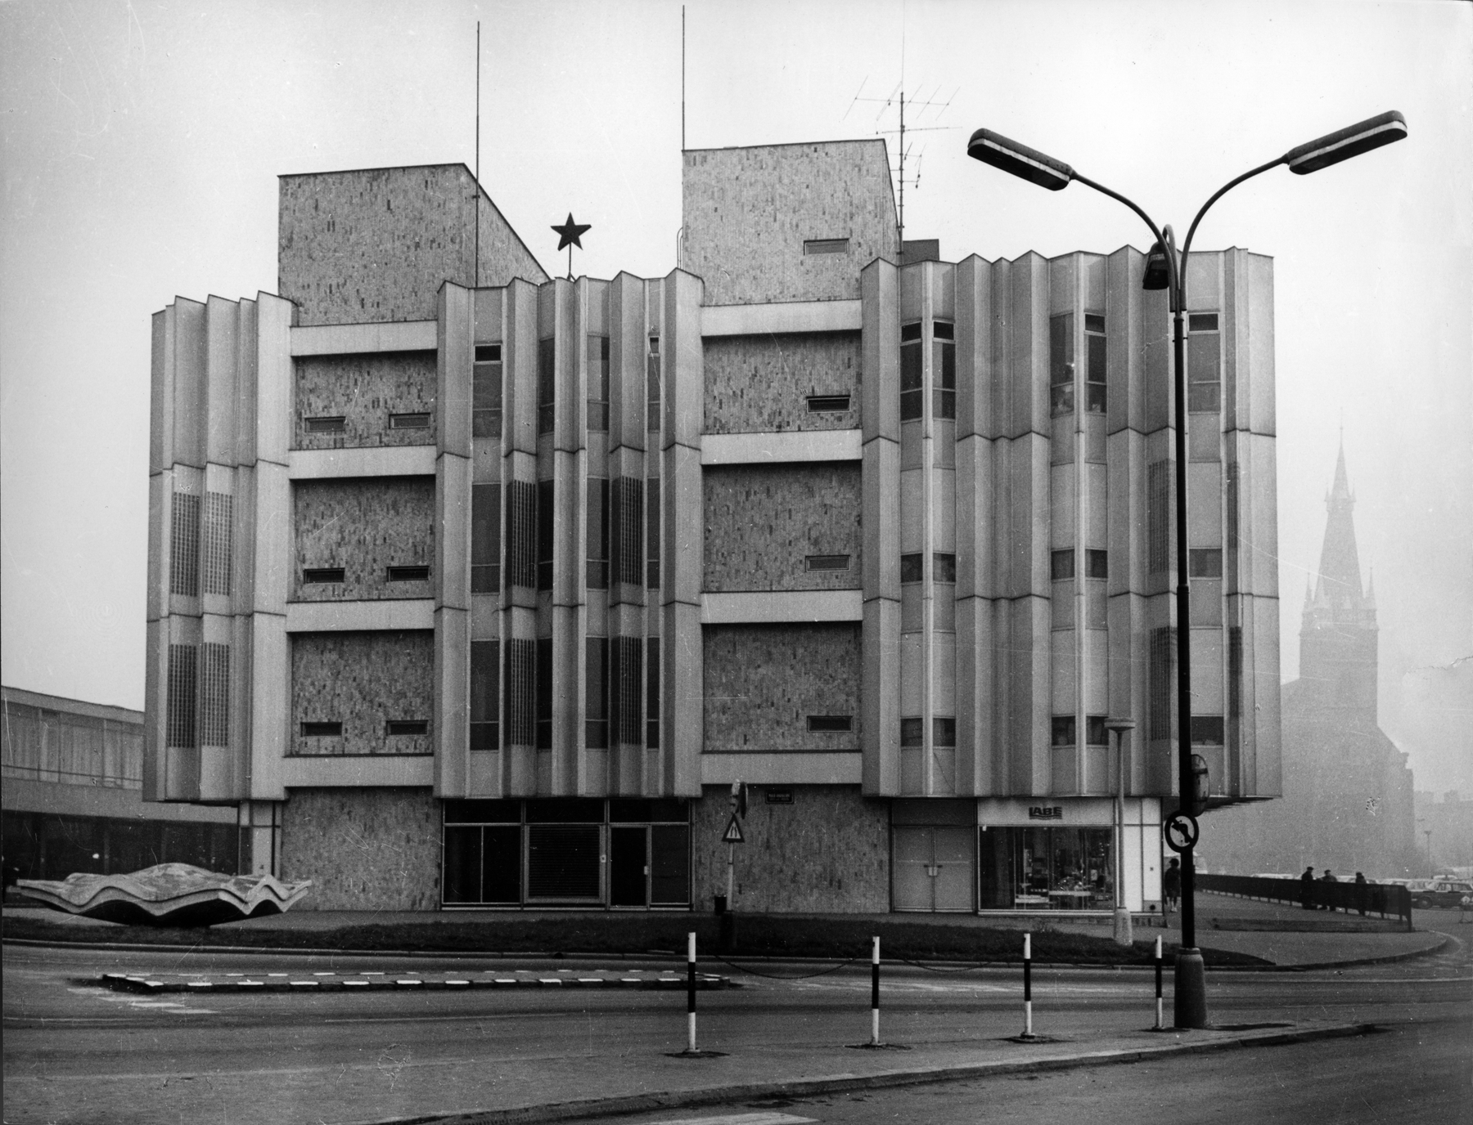
Obchodní dům LABE, Ústí nad Labem, investor: Jednota, Ústí nad Labem, projektová organizace: Státní projektový ústav obchodu, realizace: 1969–1973

Slide 27
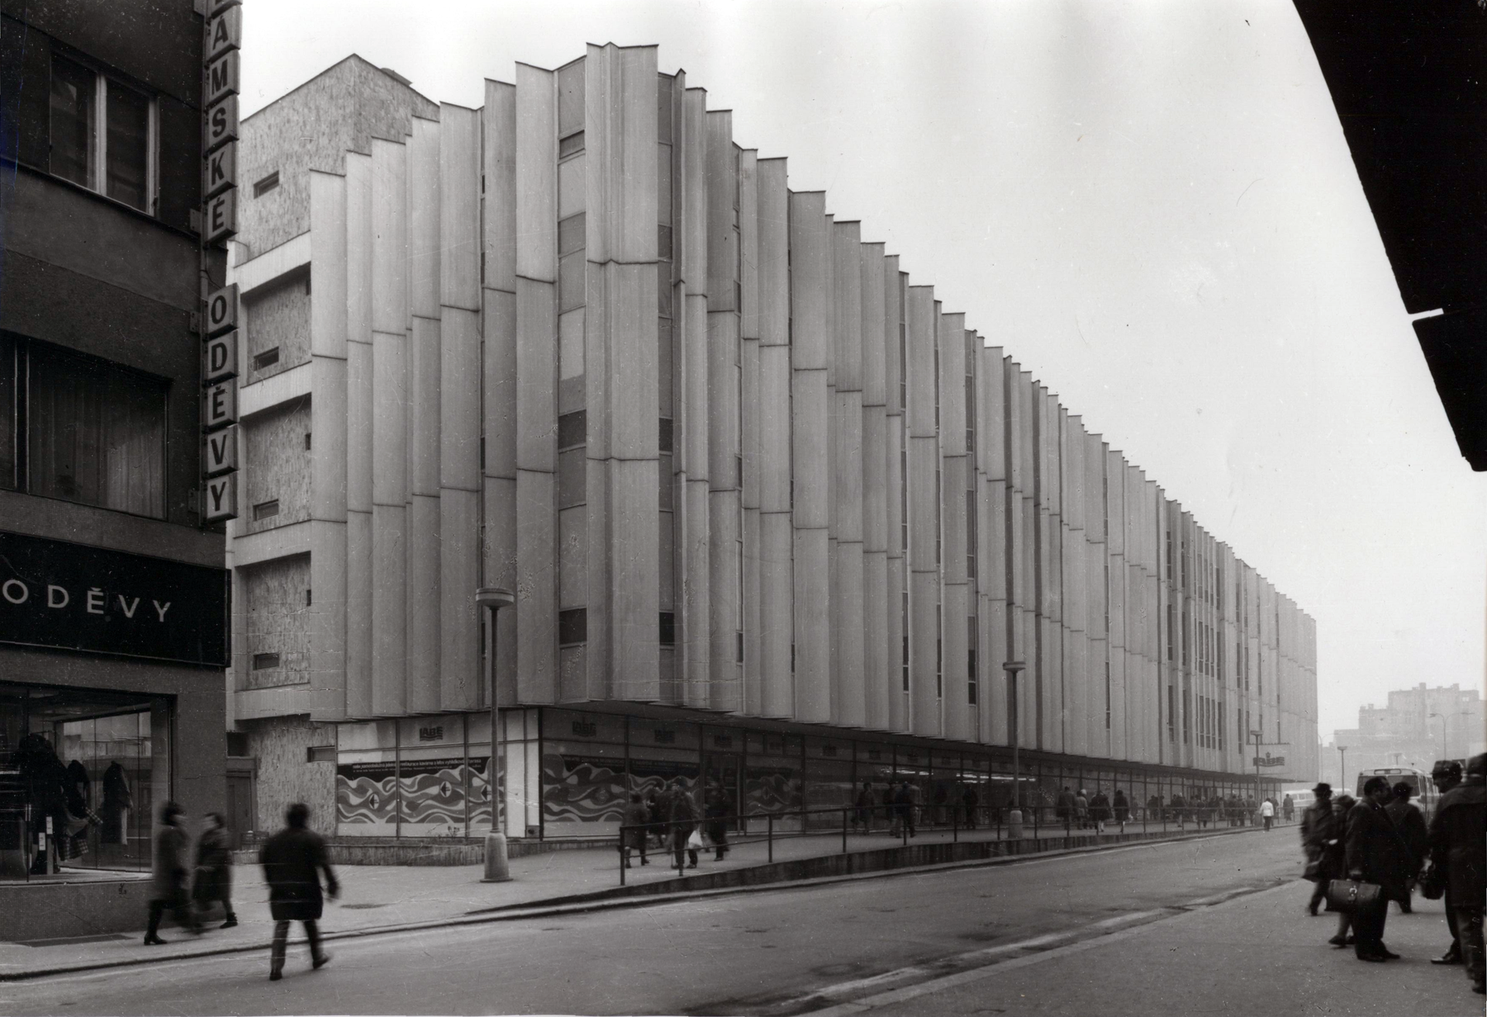
Hliníkový obklad fasády, pilovité řazení (skulpturální členění)
Plasticita a barevnost fasády + výtvarné prvky: motiv vody

Slide 28
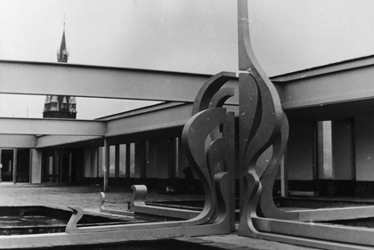
Karel Kronych, Labe (1973), keramika, beton
Plastika ve tvaru vodního květu: autor nezjištěn

Slide 30
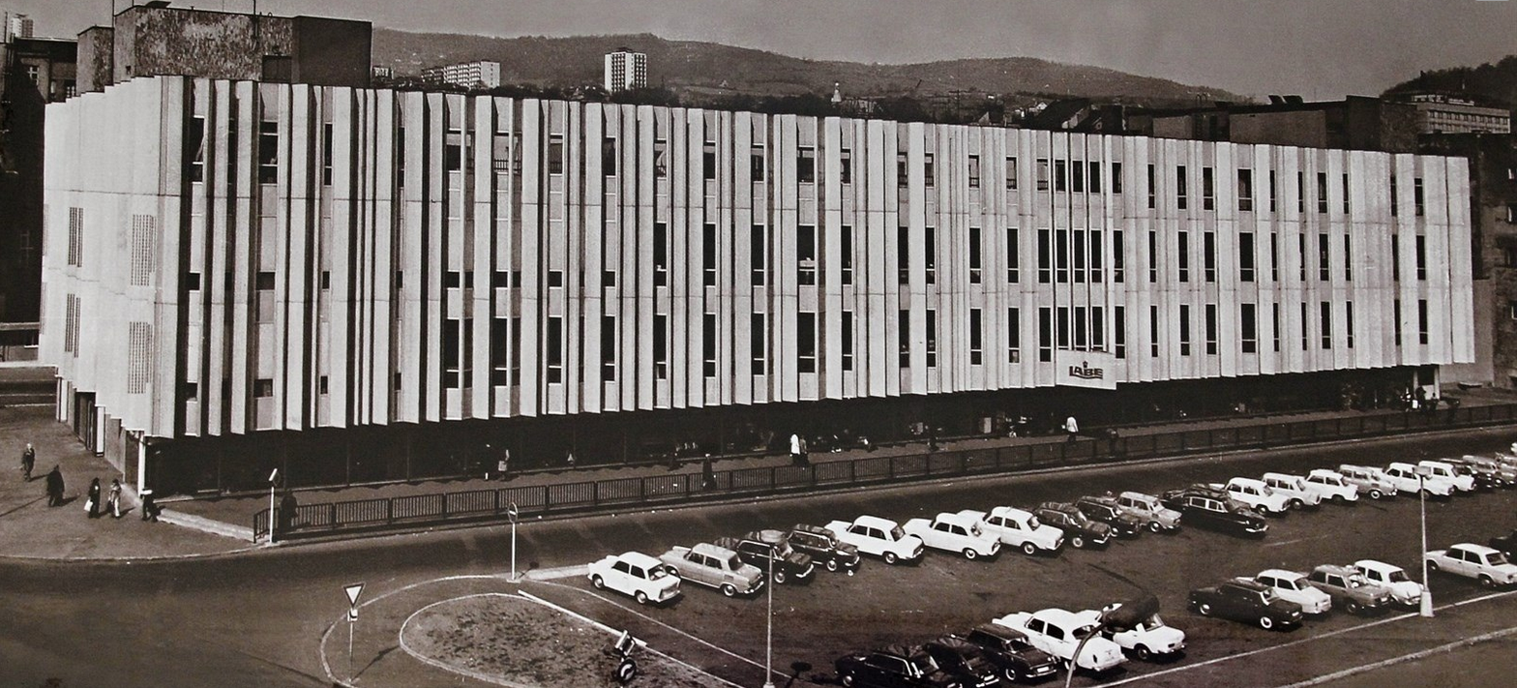
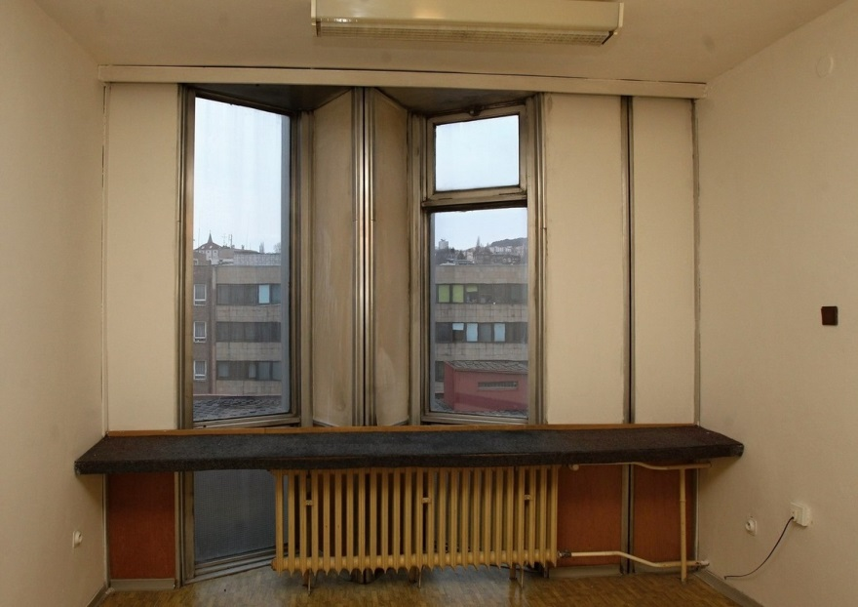
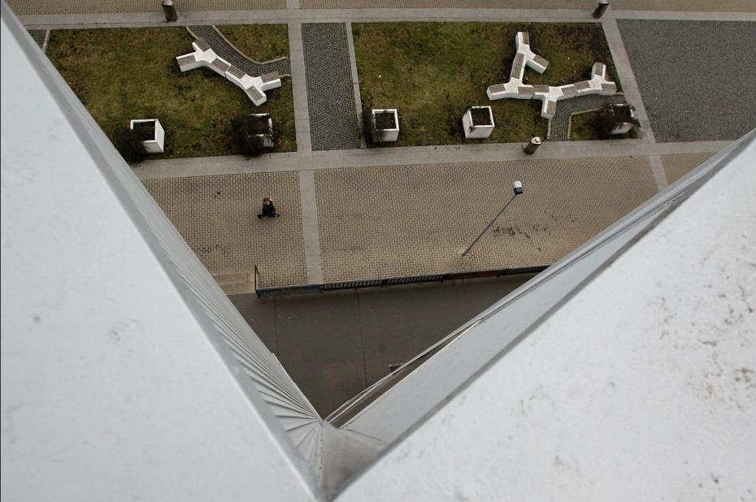
Vlevo: původní interiér kanceláře
Vpravo: pohled ze střechy obchodního domu

Slide 31
OD Jihlava: soutěž 1967–1968 (vnitropodniková soutěž)

Slide 32
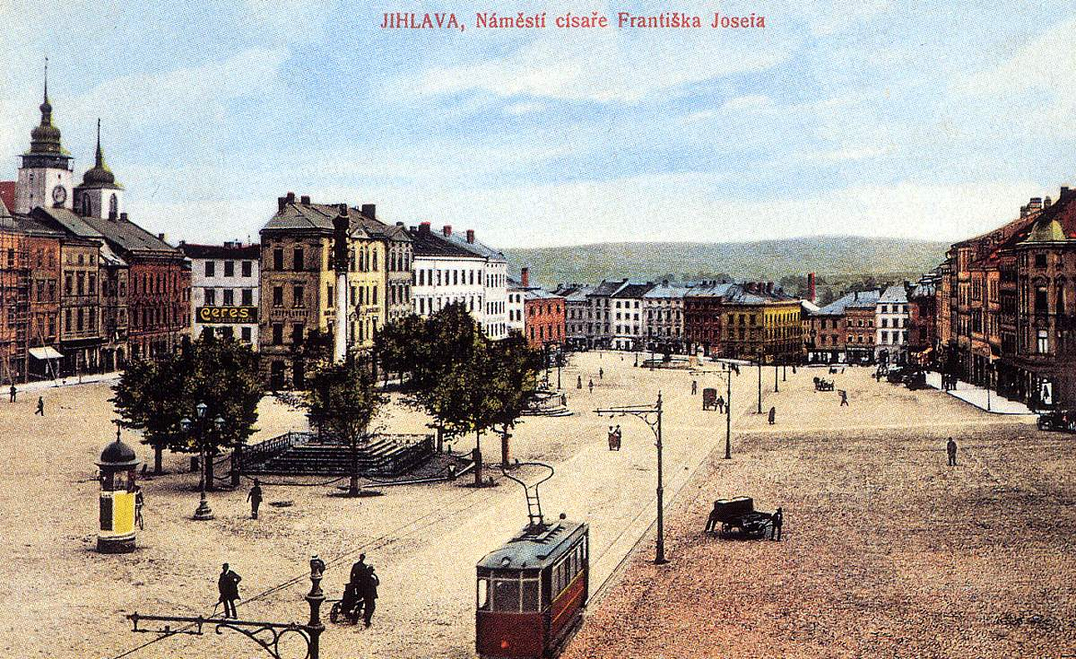
Jihlava, náměstí Františka Josefa, kolem roku 1911

Slide 33
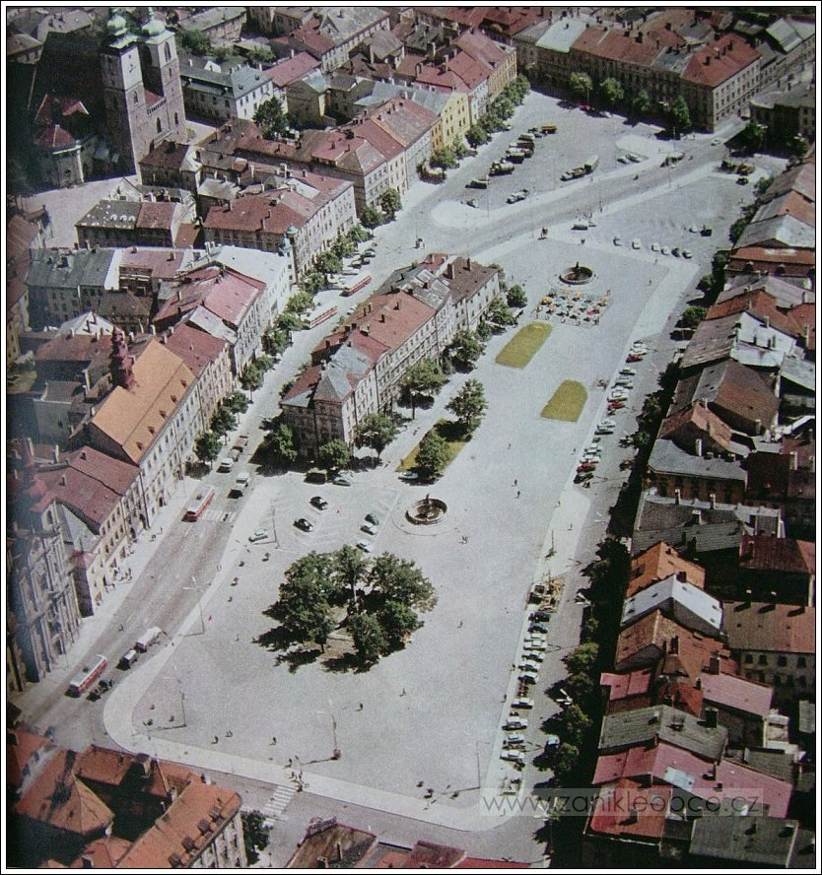
Jihlava, náměstí Míru, počátek 70. let, před demolicí špalíčku

Slide 34
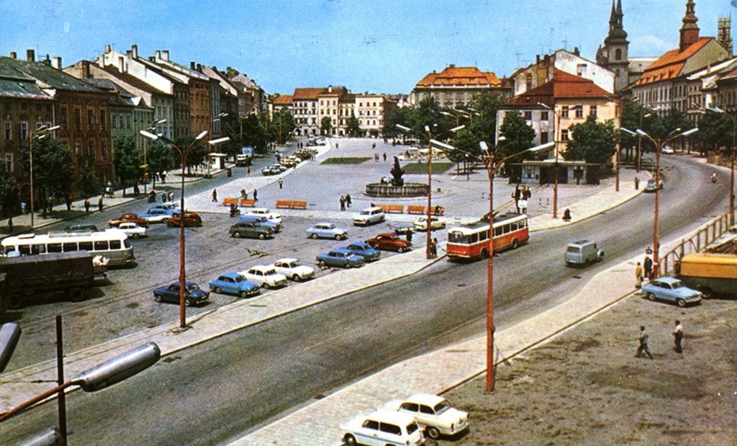
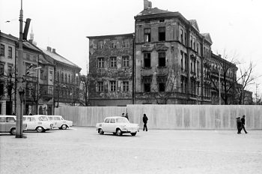
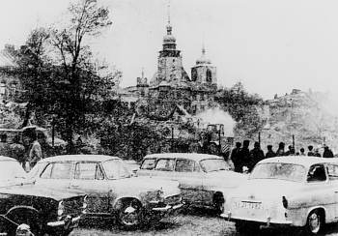
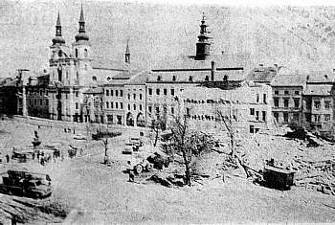
Jihlavský špalíček – soubor historických domů zvaný Krecl; první odstřel: v noci 23. 4. 1974

Slide 35
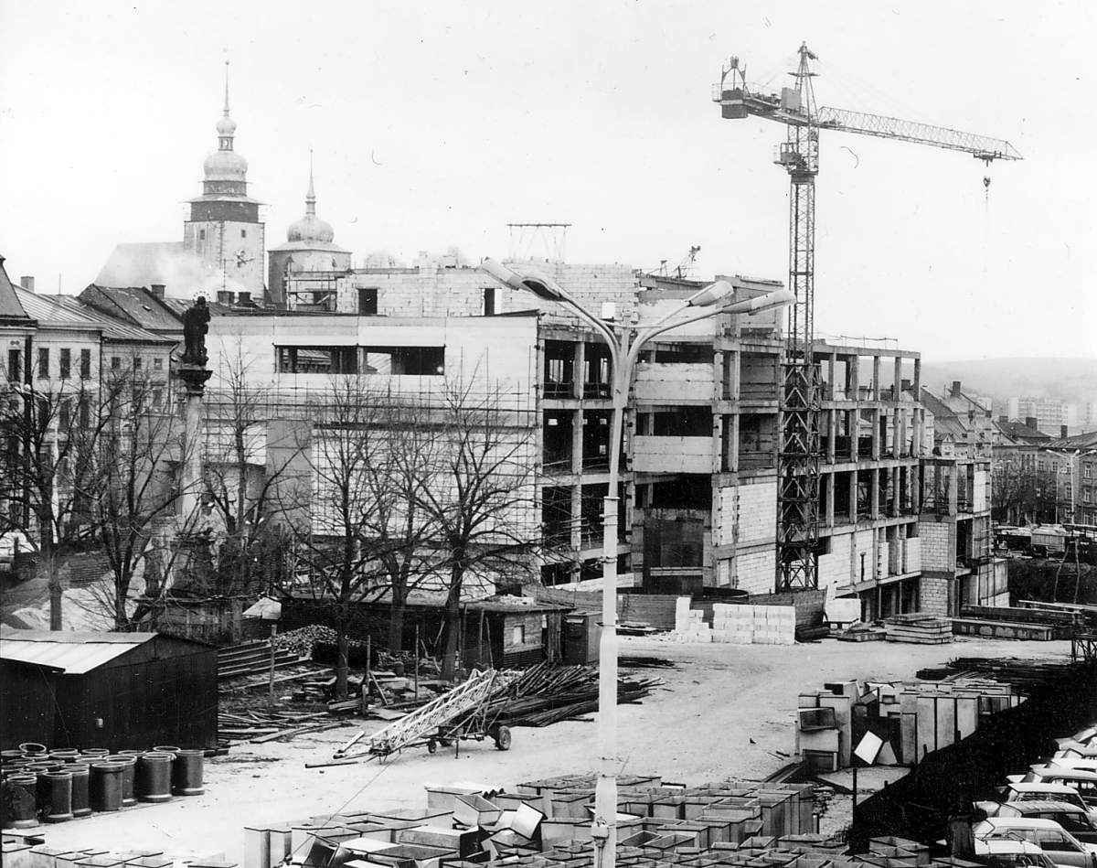
Výstavba obchodního domu Prior Jihlava podle projektu architekta Zdeňka Sklepka

Slide 36
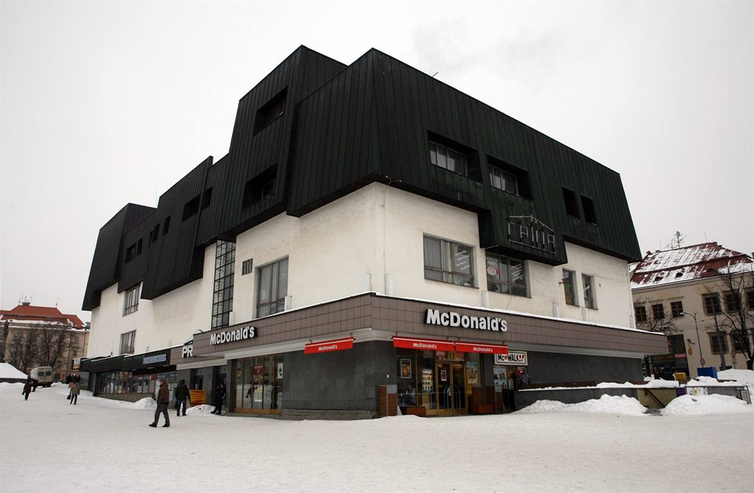
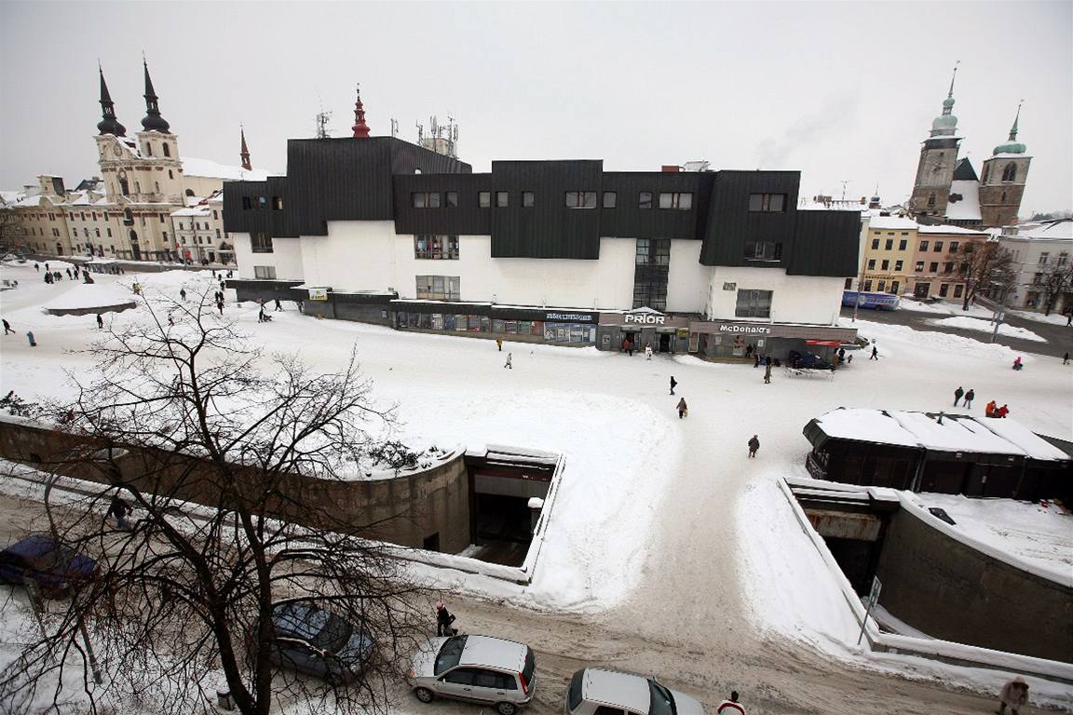

Slide 37
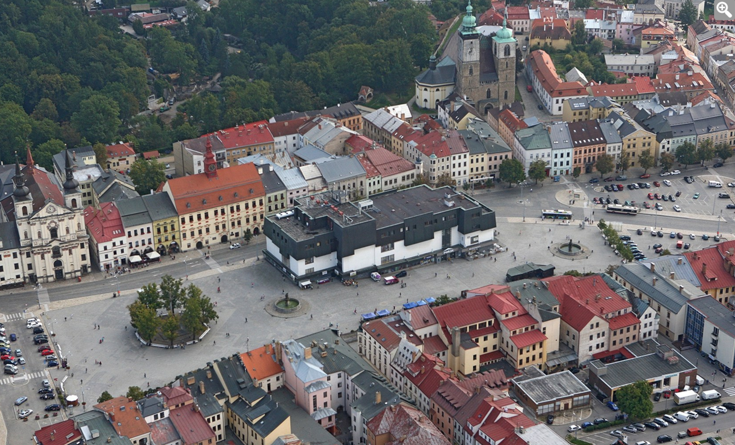
Zdeněk Sklepek, Obchodní dům Prior Jihlava, realizace: 1978–1983, současný stav

Slide 38
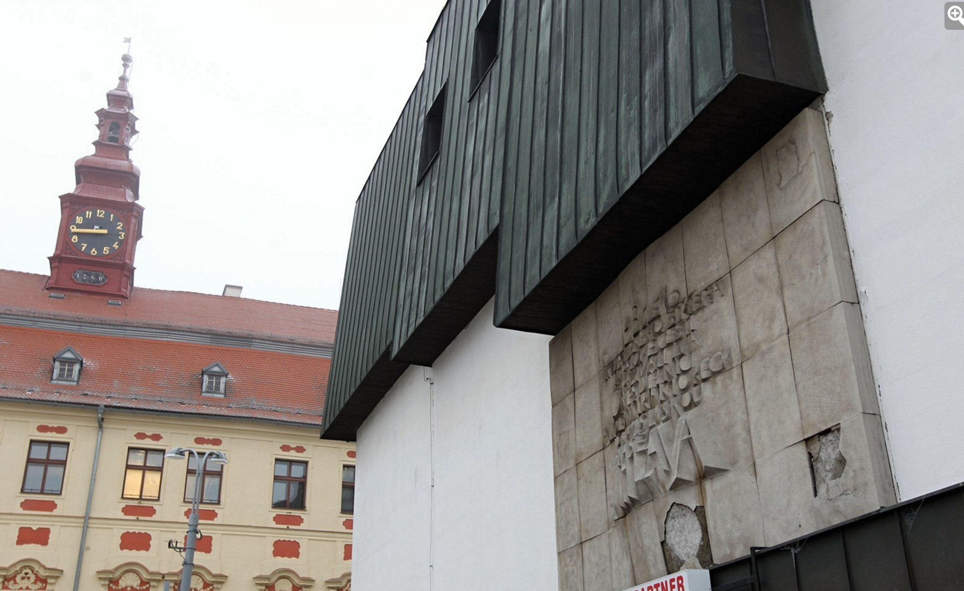
„Z bílého jihlavského stříbra králové čeští razívali lva, dnes dělníci a lidé na traktorech říkají s láskou: Naše Jihlava.“

Slide 39
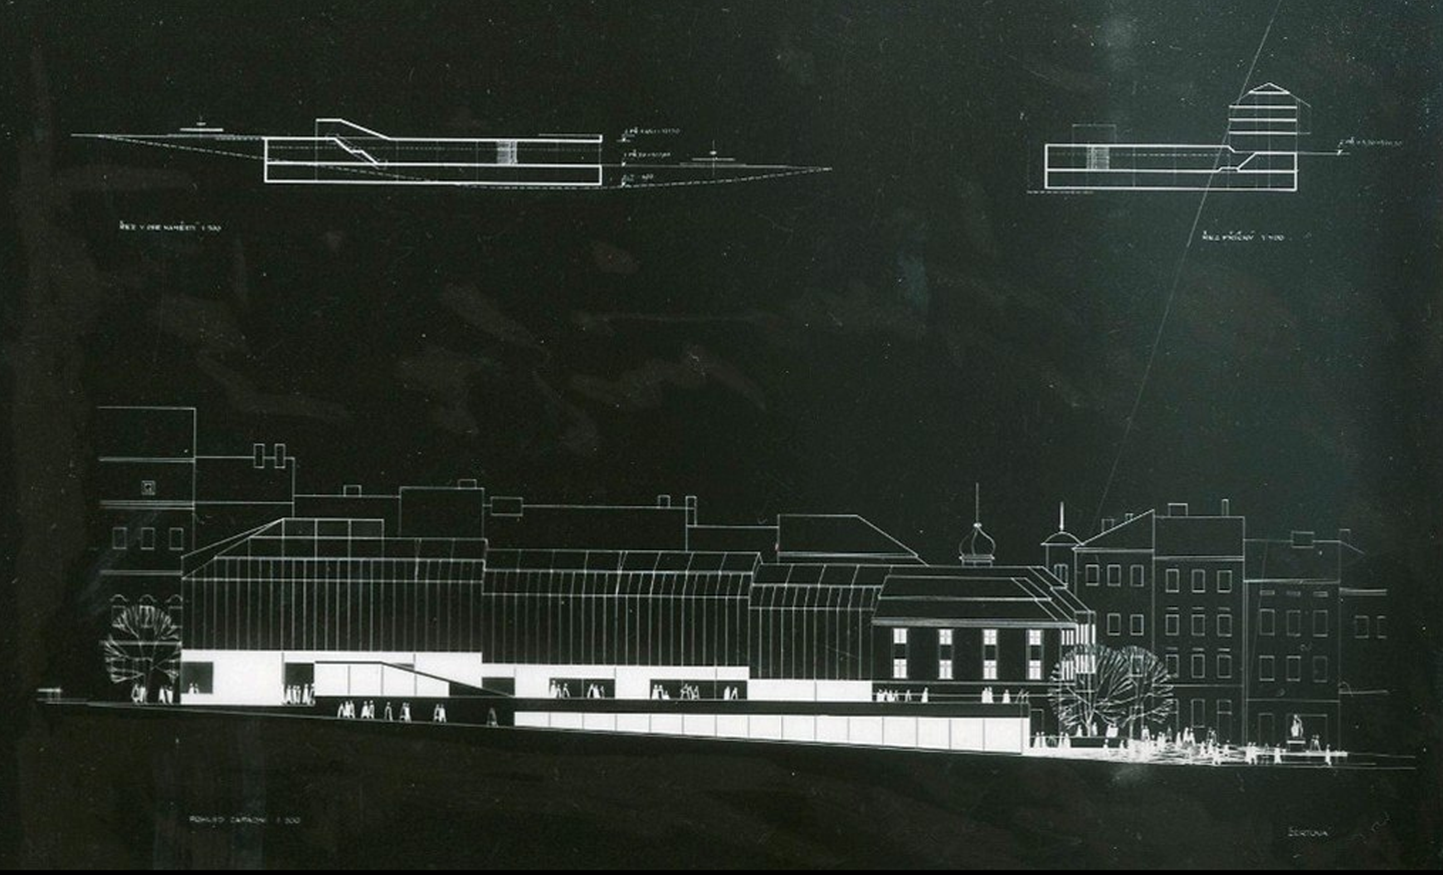
Růžena Žertová, Obchodní dům Prior Jihlava, studie, pohled západní, 1968

Slide 40
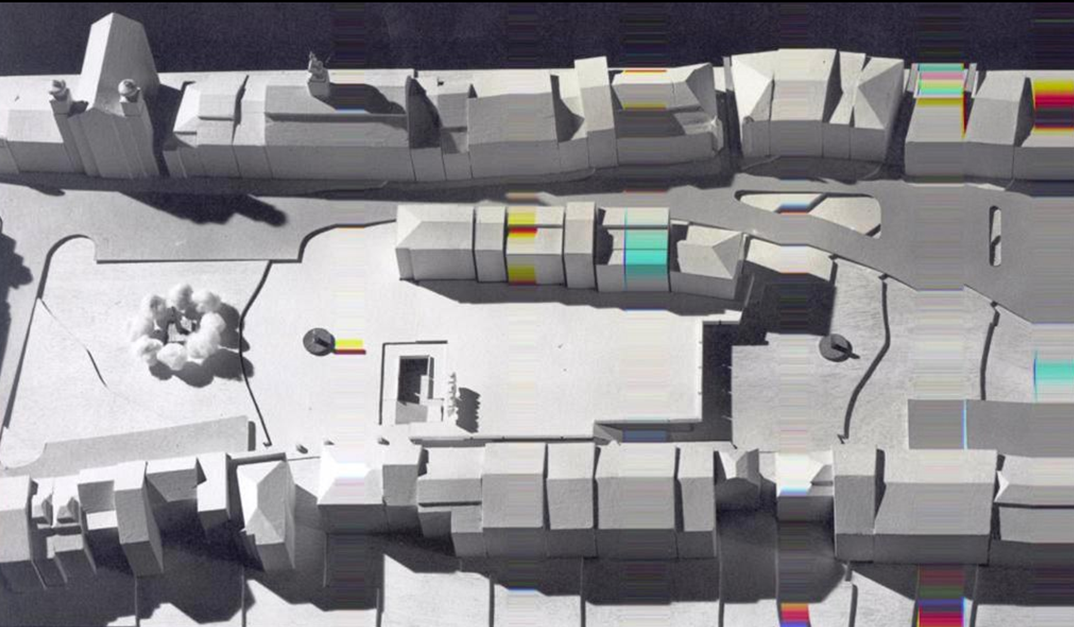
Růžena Žertová, Obchodní dům Prior Jihlava, model, 1968

Slide 41
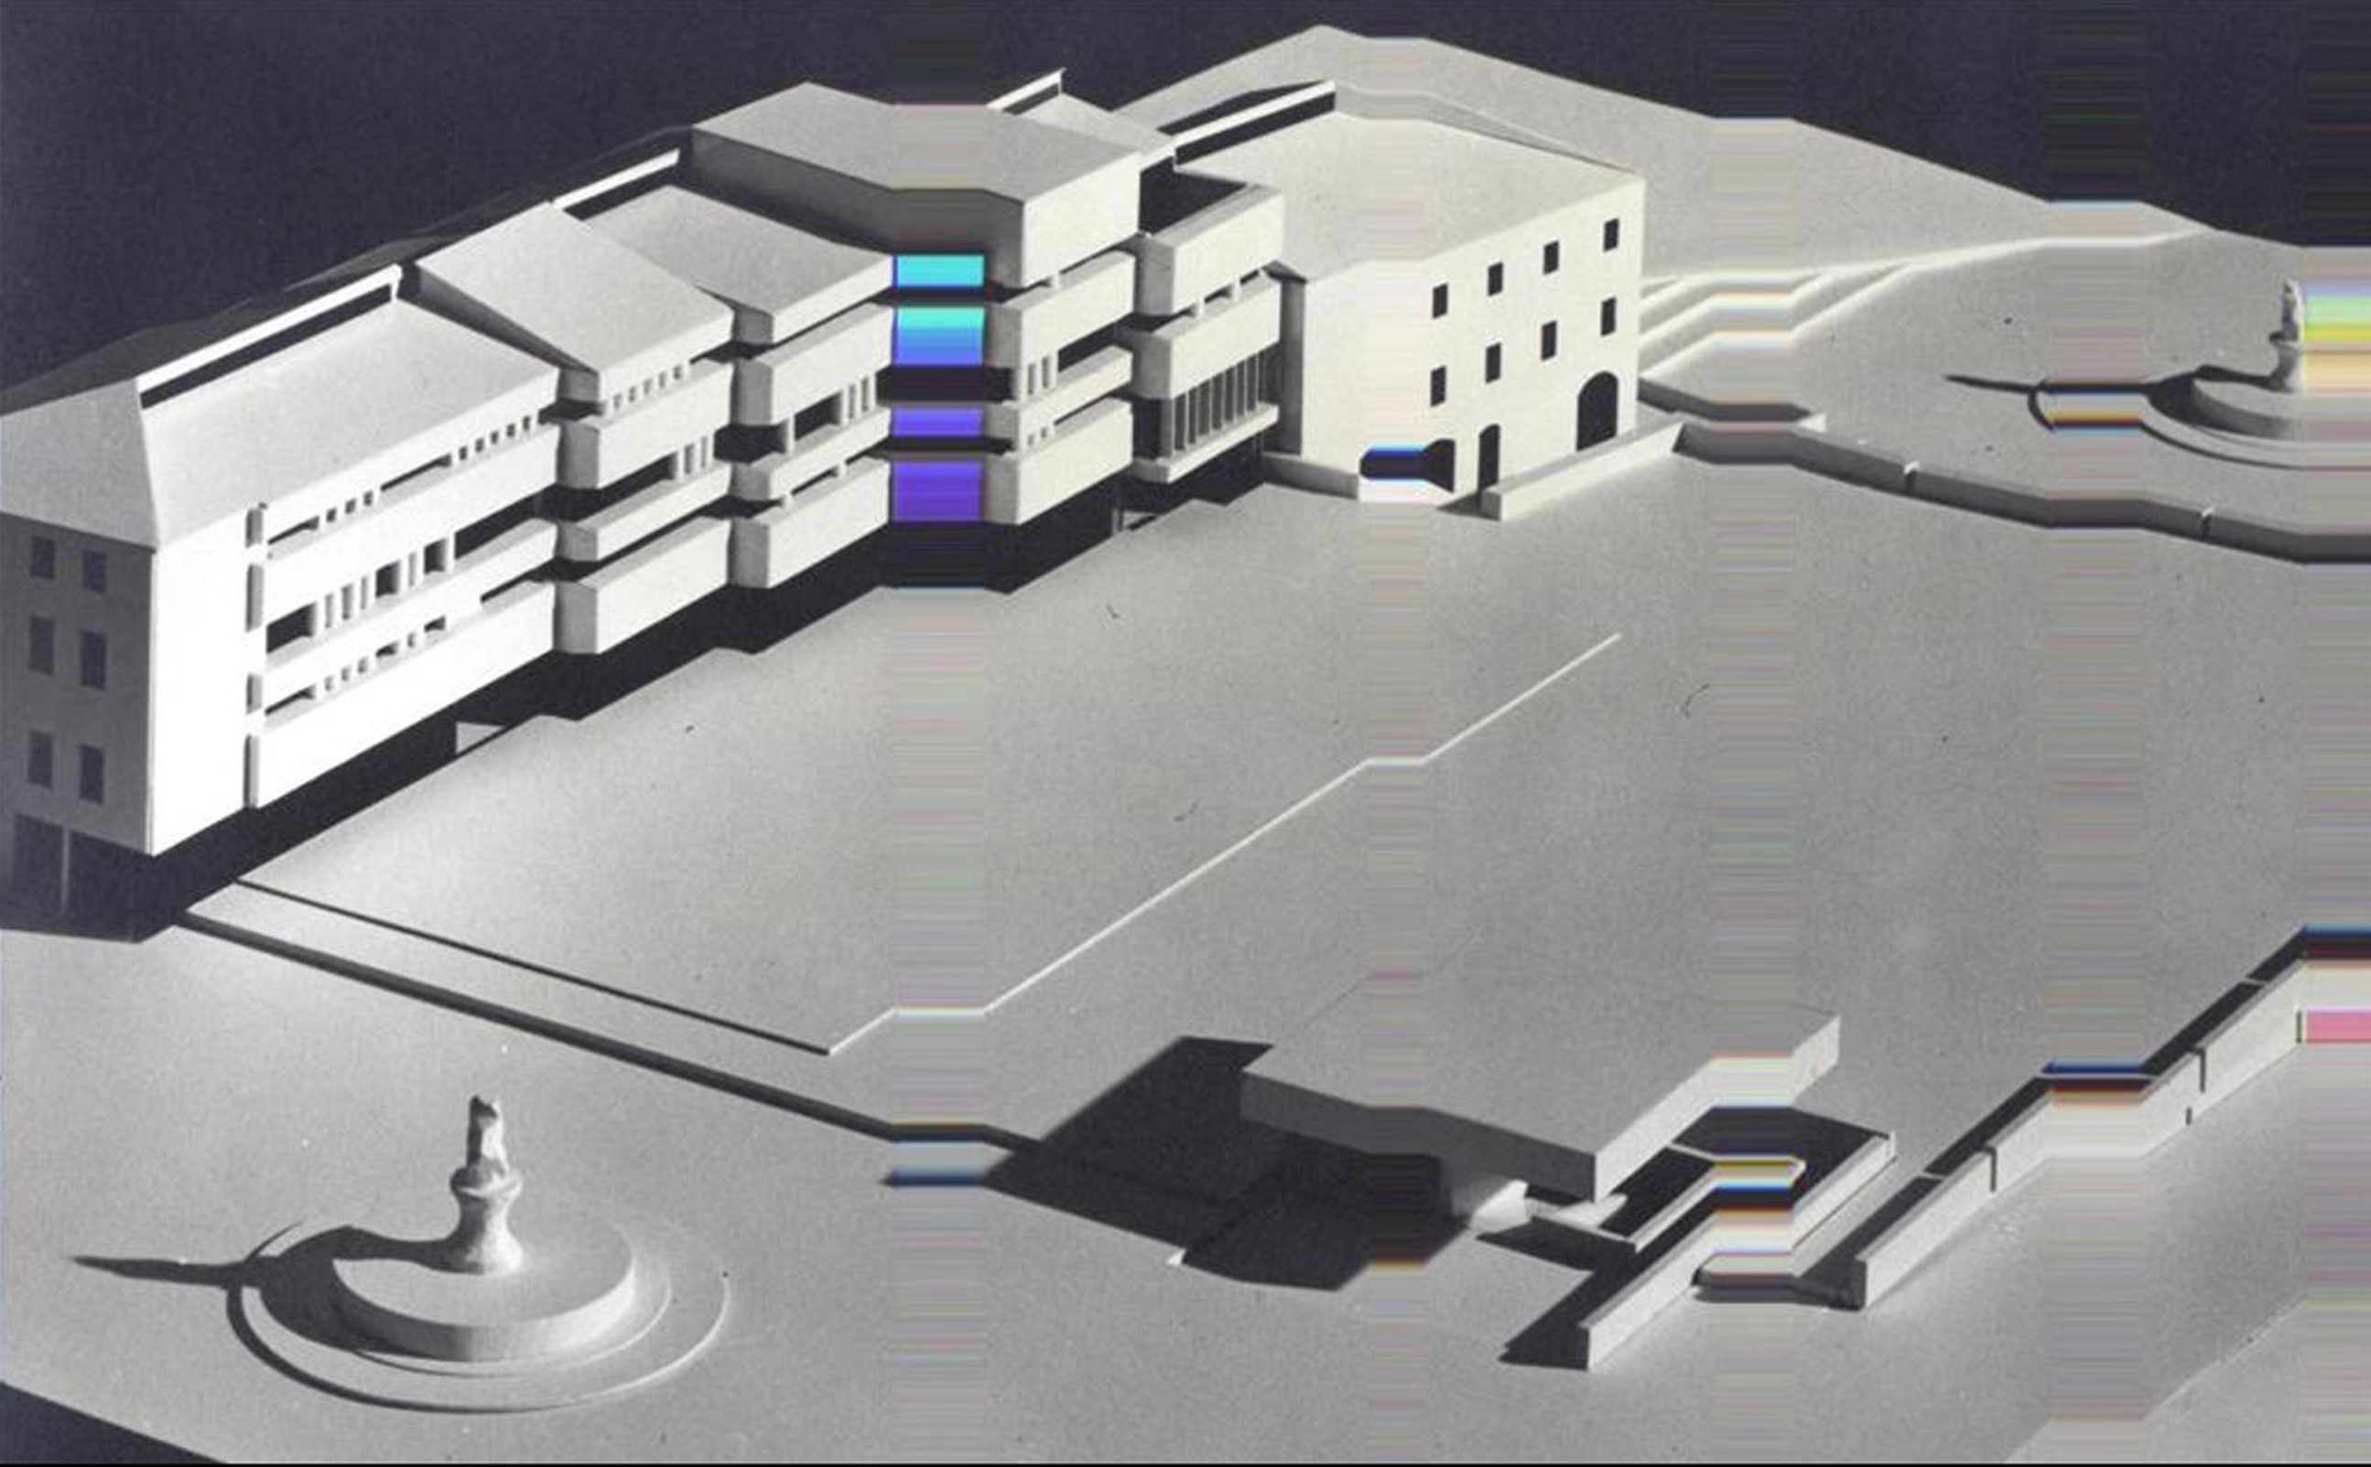
Růžena Žertová, Obchodní dům Prior Jihlava, model, 1968

Slide 42
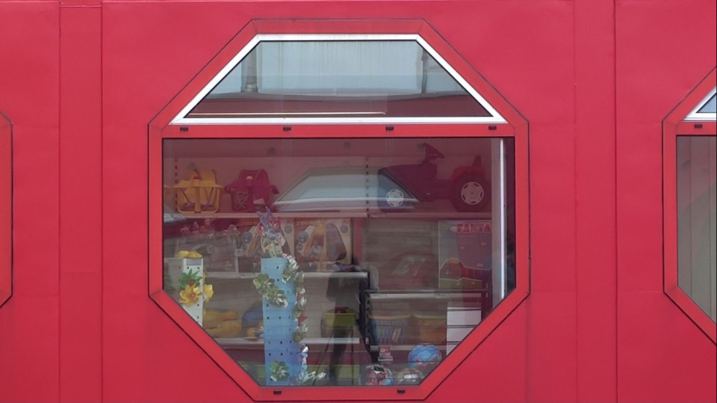
Obchodní dům Prior Pardubice (projekt 1970–1971, realizace 1971–1974)

Slide 43
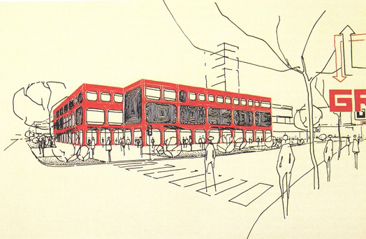
Obchodní dům PRIOR, Pardubice, investor: OD PRIOR, Gen. ředitelství Bratislava
Projektová organizace: Státní projektový ústav obchodu, Brno, realizace: 1971–1974

Slide 44
Prior na Masarykově náměstí upoutával pozornost červeno-oranžovou barvou, která údajně měla odkazovat na červený znak města. Osmiúhelníková okna zase měla symbolizovat plástve medu a
v Pardubicích připomínat tradici medových perníků. V Prioru pracovalo cca 600 zaměstnanců. Na prodejní ploše o 5850 metrech čtverečních si podle dobových pramenů lidé mohli vybírat z 20 000 až 25 000 druhů zboží.

Slide 45
V době svého vzniku byl jediným nákupním centrem na východě Čech. V sousedním Hradci Králové si obyvatelé počkali na vlastní obchodní středisko Prior až do roku 1981.
Fasáda není skulpturálně členěná, ale využívá barevné grafiky (symbolika včelí plástve a perníku)

Slide 48
RŽ: „Červená podle mě Pardubice charakterizuje – znak města s koněm na červeném pozadí, tradice perníku, Velké pardubické – je to pohádkové, neskutečné město. V době vzniku stavby převládala ve městech šeď. Chtěla jsem postavit dům, který člověka osloví, nenechá jej v klidu.
Stavbu tvoří ocelová konstrukce, kterou projektoval Ing. Jiří Opatřil z VŽKG (Vítkovické železárny
Klementa Gottwalda). V průčelích byly panely nebo vyzdívky cihlami. Každé pole má jinou skladebnost. Panely pro stavbu OD v Pardubicích byly z výroby natřeny zeleným protikorozním nátěrem. Konstrukce se montovala už přímo natřená červeně. Brčálově zelené panely se tedy
vsazovaly do červeného rámu. Teprve po dokončení se fasáda měla sjednotit červeným nátěrem. Budoucím ředitelem OD zde byl zvolen předseda místního uličního výboru, kterému
se to stalo záminkou, aby protestoval jménem strany a brojil proti barevnosti domu.“

Slide 50
V interiéru původně bílo-červené pruhované tapety (dnes zatřeno)

Slide 51
„Budova Prioru v Pardubicích se zařadila mezi největší výkony české architektury
1. poloviny 70. let 20. století.“ (Petr Klíma)

Slide 52
Obchodní dům Prior Ostrava (projekt 1975)
3 varianty řešení fasády
Barevnost: zelená + žlutá + černá = barvy horníků
OD Ostrava, nerealizovaný projekt (1975)

Slide 53
RŽ: „Plnou barevnou plochu zde podle místních pracovníků Ústavu hlavního architekta bylo možné použít pouze na štítech obytných domů v sídlištích, ne v centru města.“

Slide 54
Design

Slide 55
Od r. 1983 členka ČSVU, prodej designových předmětů přes prodejnu ČFVU Dílo

Slide 57
Série šperků z titanu (80. léta)

Slide 59
Rodinné domy

Slide 60
Atriový rodinný dům v Brně-Žabovřeskách, investor: Růžena Žertová, Igor Svoboda, realizace: 1979–1982

